Slide 1
MCDのダスト光学的深さデータで図を描いてみた
石渡正樹
2015/10/13

Slide 2
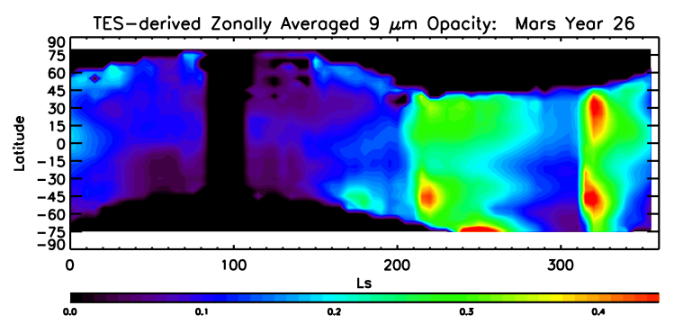
経緯
最近、火星のダスト事情を調べており砂まみれ
Kahre et al. (2006) とかSmith (2004) には各年のダスト量季節変化の図が載っている
しかし、「気候値」の図とか、とあるLs範囲で拡大した図が見てみたかった。どっかにデータはないものかと思っていたらMCDにあった。砂遊びしてみた。
Kahre et al. (2006)
Fig2c

Slide 3
The Mars Climate Database Projects
日仏ワークショップの時に Spiga さん達に教えてもらったやつ
http://www-mars.lmd.jussies.fr
日時を指定していろんな物理量の図をブラウザ越しに描ける
今回使ったのはその中のClimatologies of Martian Atmospheric Dust Optical Depth
  観測データだけ入れたものと同化データの２種を公開。9.3μm光学的深さ。
  netCDFファイル。gpview ですぐ絵が描ける
  MY24 からMY31までの8年分
  鉛直積分量と610mbar 面補正値の両方

Slide 4
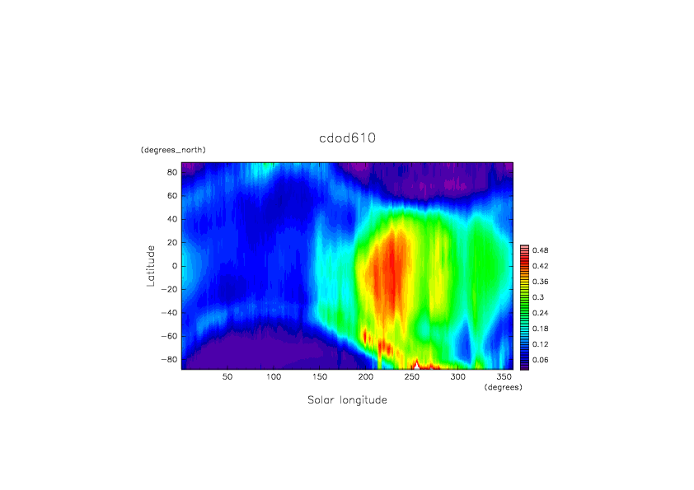
8年平均値の季節変化
Notes:
ss2.gif

Slide 5
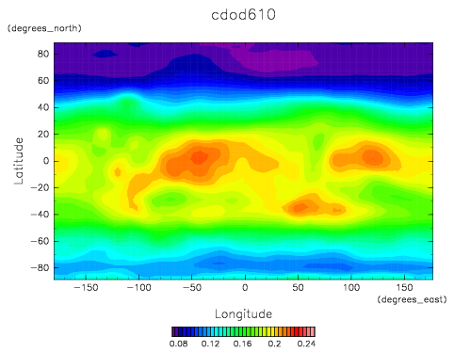
8年平均値の平面分布
Notes:
ss2.gif

Slide 6
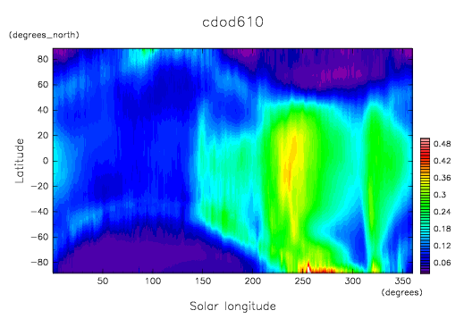
データあればいろいろできる
グローバルダストストーム
無かった年だけ
8MYs平均
Notes:
ss2.gif

Slide 7
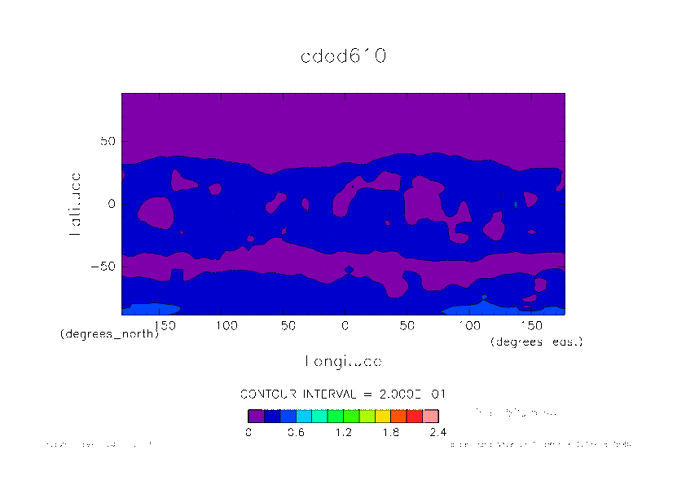
グローバルダストストーム動画
MY28後半(2007年), 500sol – 560sol, Ls=280あたり
Notes:
ss2.gif

Slide 8
最後に
データと図とscriptどっかに置きたい
dcchart 領域が良いかな

